Slide 1

《易·家》项目展示
jiankangkuaileyixiaozu
健康快乐一小组

Slide 2

CONTENTS
01
关于我们
02
项目概况
03
原型展示
04
项目功能及特色

Slide 3

1
关于我们

Slide 4
组长：王炎
副组长：李沛伦
职责：
为项目和产品的目标负责，依据项目管理计划管理和监控项目
完成产品的需求收集，完成产品的架构设计、模块设计，完成产品的时序分析，完成自己所负责的模块开发和单元测试。
组员：张晓贇
组员：王莹莹
组员：李梦雪
组员：韩雅宁
完成产品的需求收集，完成自己所负责的模块开发和单元测试。
完成产品的需求收集，完成界面设计，完成自己所负责的模块开发和单元测试。
完成产品的需求收集，完成自己所负责的模块开发和单元测试。
完成产品的需求收集，完成自己所负责的模块开发和单元测试。

Slide 5

2
项目概况

Slide 6

项目概况
编写目的
项目背景
项目管理团队

Slide 7
编写目的
随着生活压力的增大，越来越多的人奔波于城市的各个角落，
对于找到一个称心如意的住所的要求越来越高，该软件可以
方便用户查看诸多可靠房源，在手机上了解房源信息比去中
介公司方便很多，并且也减少了中介的费用，避免无良中介
事件的发生。并且用户还可以将自己闲置想要出租的房屋信
息发布在APP中，使自己的房源信息更多的被其他租房人所
了解，加快房屋的出租，尽快获得收益。另外，房主和租客
可以直接的进行沟通交流，更便捷的了解房源信息，使租赁
双方尽可能的都满足彼此的要求。

Slide 8






项目背景
项目名称
易·家
项目提出方
健康快乐一小组
项目团队
健康快乐一小组
项目目标
打造一款租房流程更加完善的租房软件，用户可安心的出租自己的房屋，也可以从中租赁到自己
心仪的房屋。

Slide 9
项目团队管理
健康快乐一小组
组员：李沛伦，张晓贇，王莹莹，李梦雪，韩雅宁
组长：王炎

Slide 10

3
原型展示

Slide 11


原型链接
前端
https://free.modao.cc/app/10929beb13aa864417d520e9c19823b45305ac07
https://free.modao.cc/app/1pjnkvp1oxxk21rrd9hm9fv3p0aln#screen=s14c3f852b170c9b9b00028后台
后台

Slide 12

4
项目功能及特色

Slide 13
项目功能介绍
1、首页：实现房源推送内容，各按钮跳转到二级页面以及关注、我的收藏、心愿单等功能
2、心愿单页：关注收藏的一些房屋信息
3、添加房源页：房主可在此将自己的房源信息进行添加
4、消息页：实现房主和租客或用户与客服之间的交流。
5、我页：实现注册和登录功能，社交账号直接登录功能，个人信息，我的关注，软件设置，点击各按钮进入二级菜单
后台功能
1、登录页：用户认证登录
2、管理平台页：
（1）用户分析：统计用户数据，非 实时
（2）订单分析：统计订单数据，非 实时
（3）用户管理：显示或查询用户信 息和用户列表
（4）商品管理：显示产品列表及简 要信息
（5）订单管理：显示订单列表及简 要信息
（6）接入权限：显示接入信息
（7）平台信息：显示平台信息并可 修改
前端功能

Slide 14
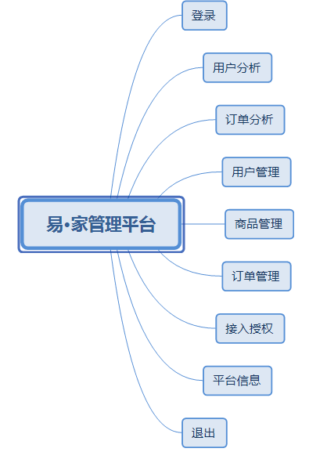
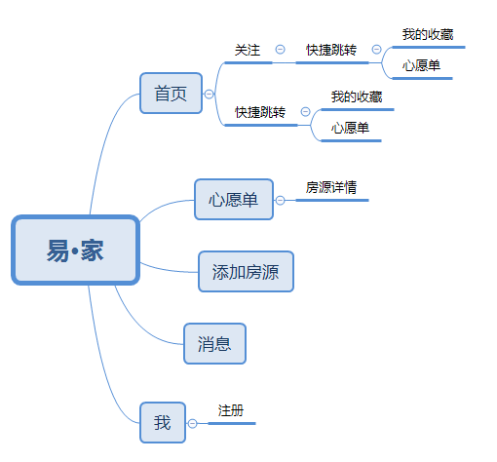
项目特色

Slide 15
Thank you
jiankangkuaileyixiaozu
健康快乐一小组

